Slide 1

TUGAS BESAR PEMROGRAMAN WEB LANJUTAN
Kelompok 10

Slide 2
Anggota :
Anthony De Rivaldo (201402119)
Gembira Raymondo Simanullang (201402125)
Grace Stefany Siagian (201402146)
Muhammad Fauzan Fadhil Kurnia (201402056)
Nayli Hazirah (201402113)

Slide 3
Latar Belakang
Fitur - fitur
Halaman
Demo

Slide 4
LATAR BELAKANG
Kami membuat sebuah website e-commerce yang bernama Your Trips. Kami memilih nama Your Trips karena website ini dapat membantu perjalanan liburan kita. Pada website ini kami hanya menawarkan perjalanan di sekitar Danau Toba. Kami memilih Danau Toba karena itu merupakan danau terbesar di Asia Tenggara, memiliki keindahan yang tidak kalah dengan danau danau lainnya dan juga paling mudah untuk kita jangkau. Selain itu, Danau Toba juga merupakan Danau yang terletak di Sumatera Utara, dan kita sebagai Putra-Putri daerah harus bangga dan memperkenalkan Danau Toba.

Slide 5
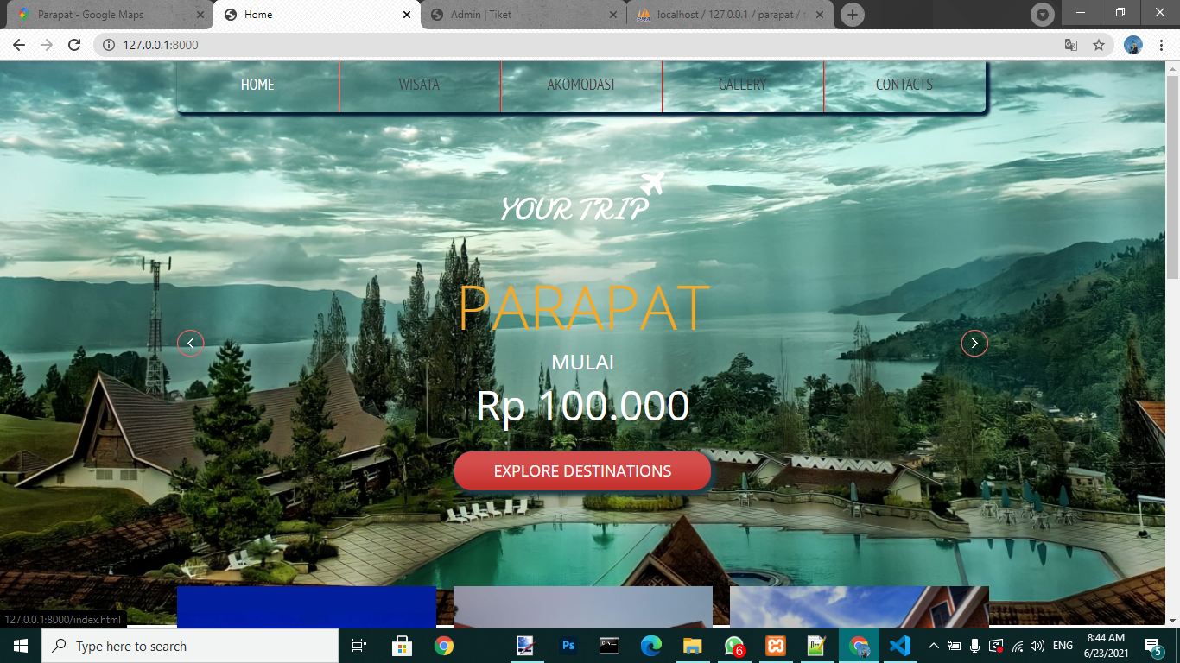
HALAMAN WEB

Slide 6

FITUR - FITUR
CRUD
MULTI LOGIN AUTH
PAGINATION
WEB ADMIN
REGISTRASI
WEB USER

Slide 7
CRUD
CRUD adalah singkatan dari create, read, update, dan delete.
CRUD di admin:
Create : di halaman tambah akun
Read : di halaman akun, dan tiket
update : di halaman akun
delete : di halaman akun
CRUD di user :
Create : di halaman book tiket
Read : di halaman index, dan
akomodasi
update : di halaman list tiket
delete : di halaman list tiket

Slide 8
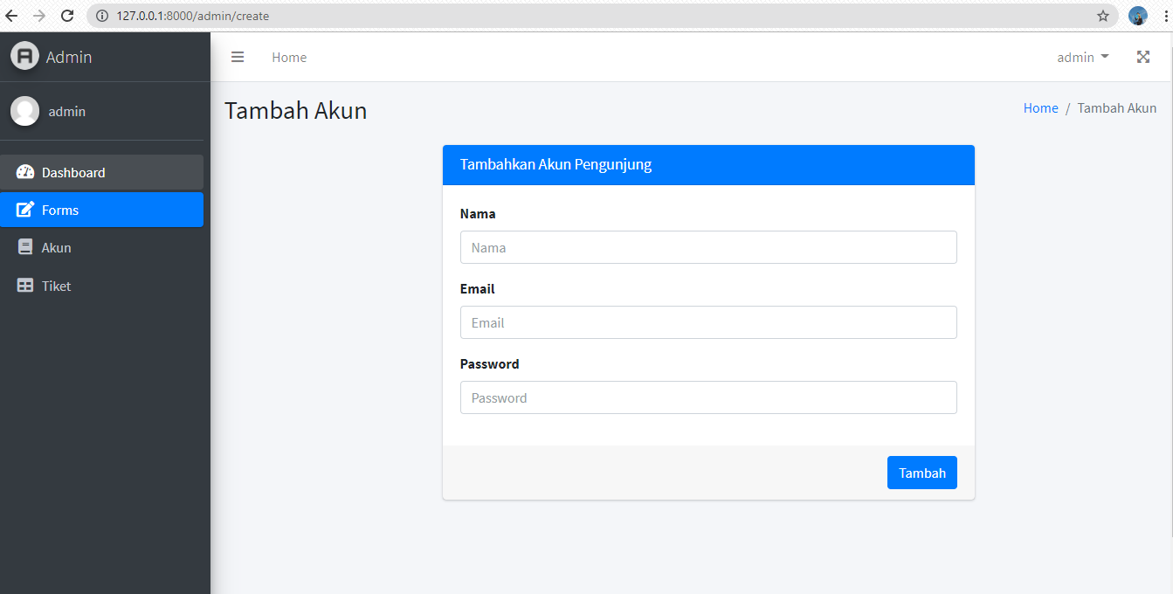
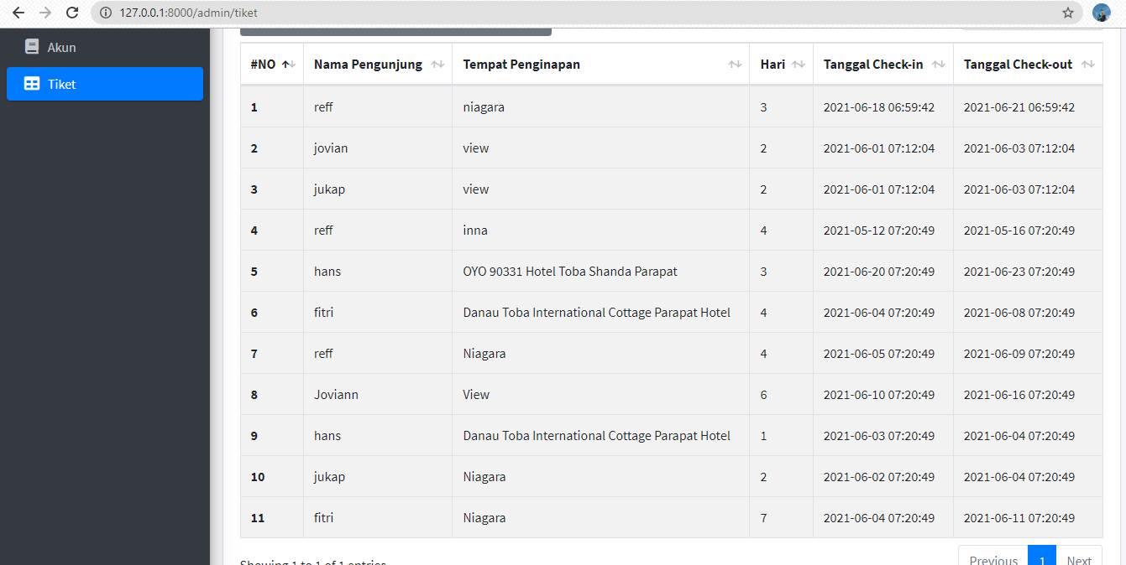
CRUD
Add Text
Add Text
Add Text
Add Text
Simple PowerPoint
Simple PowerPoint
Simple PowerPoint
Simple PowerPoint
Create Admin
Read Tiket Admin

Slide 9
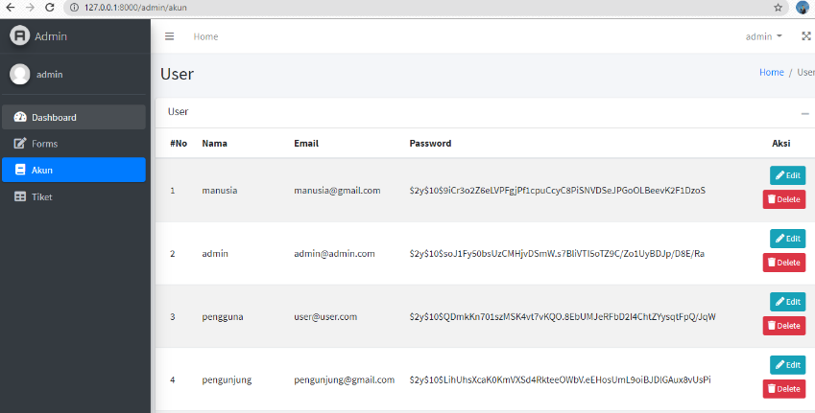
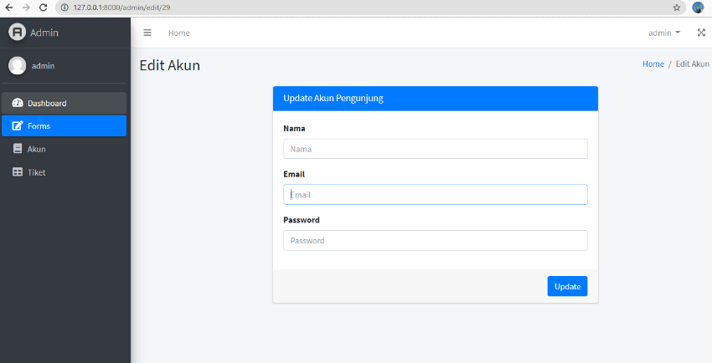
CRUD
Read-Update-Delete Admin
Update Admin

Slide 10
PAGINATION
Pagination merupakan salah satu fitur dari web Your Trips
yang gunanya untuk membatasi tampilan data produk yang
banyak. Dengan menggunakan pagination, pengguna web
tidak kewalahan melihat banyaknya informasi produk yang
dimuat di satu halaman sehingga bisa lebih fokus dalam
membaca data yang ditampilkan.

Slide 11
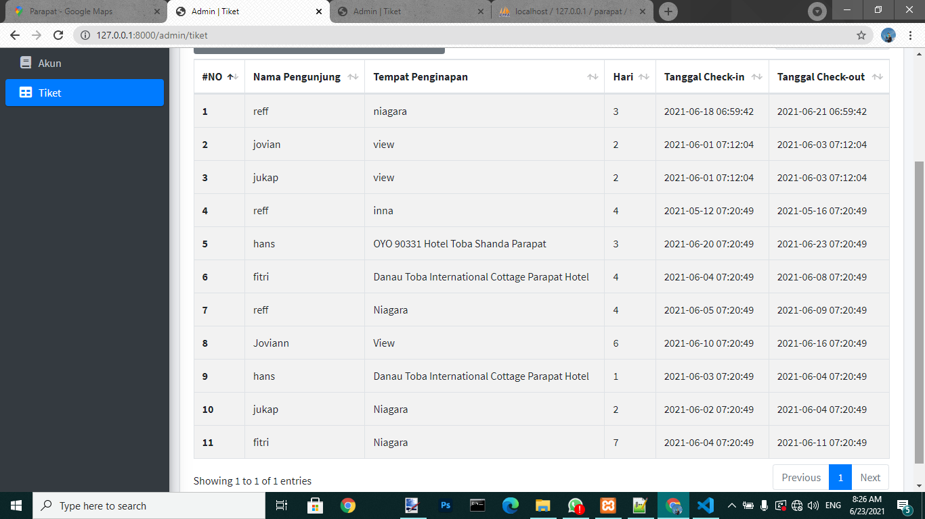
PAGINATION

Slide 12
REGISTRASI
Fitur registrasi kami buat dengan menggunakan fitur
authentication bawaan laravel yg bernama laravel UI.
Disini user hanya perlu memasukkan data - data yang
diminta lalu secara otomatis mendapatkan role sebagai user. Fitur registrasi ini jugak kami buat dengan
beberapa ketentuan, seperti password harus memiliki
minimal 8 karakter, email yang digunakan harus unik,
dan juga tidak boleh digunakan email yang sama untuk
registrasi.

Slide 13
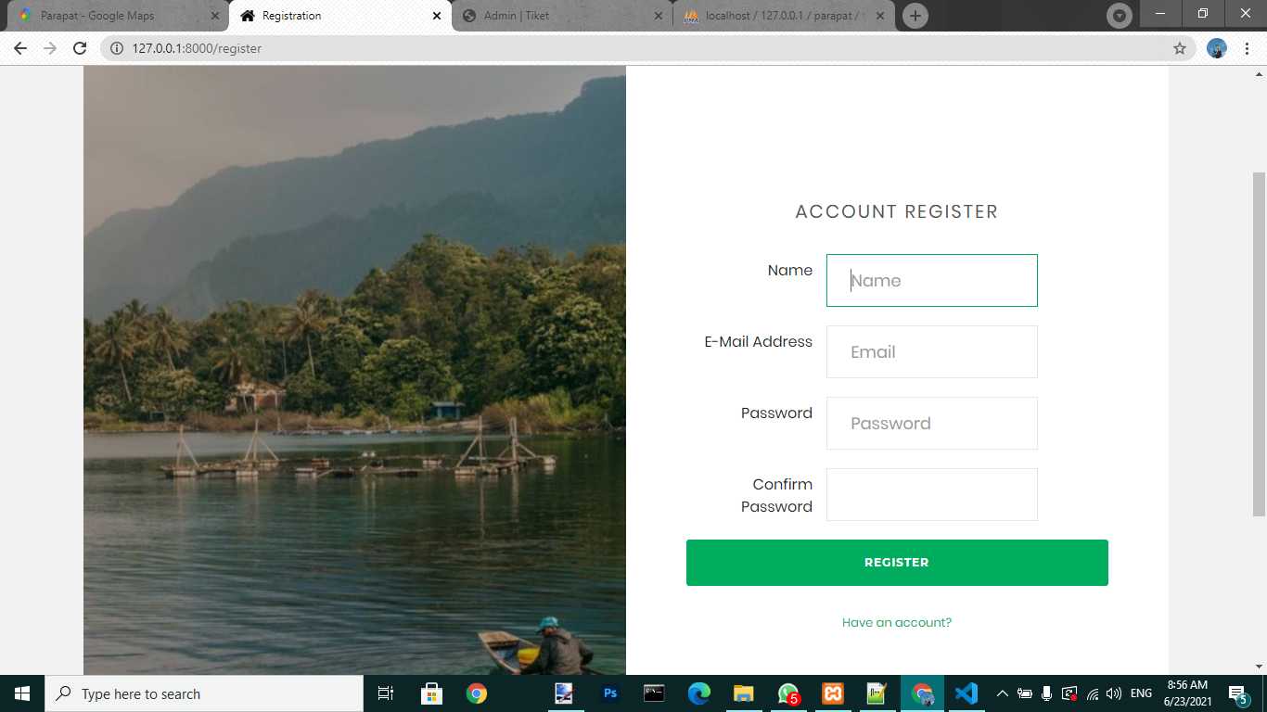
REGISTRASI

Slide 14
Multi Login Auth
Pada fitur login , kami juga menggunakan fitur
authentication bawaan laravel yaitu laravel ui. Namun,
kami menambahkan role yaitu admin dan user supaya mereka dapat mengakses halaman yang berbeda.
Halaman admin khusus role admin dan halaman user
khusus untuk role user.

Slide 15
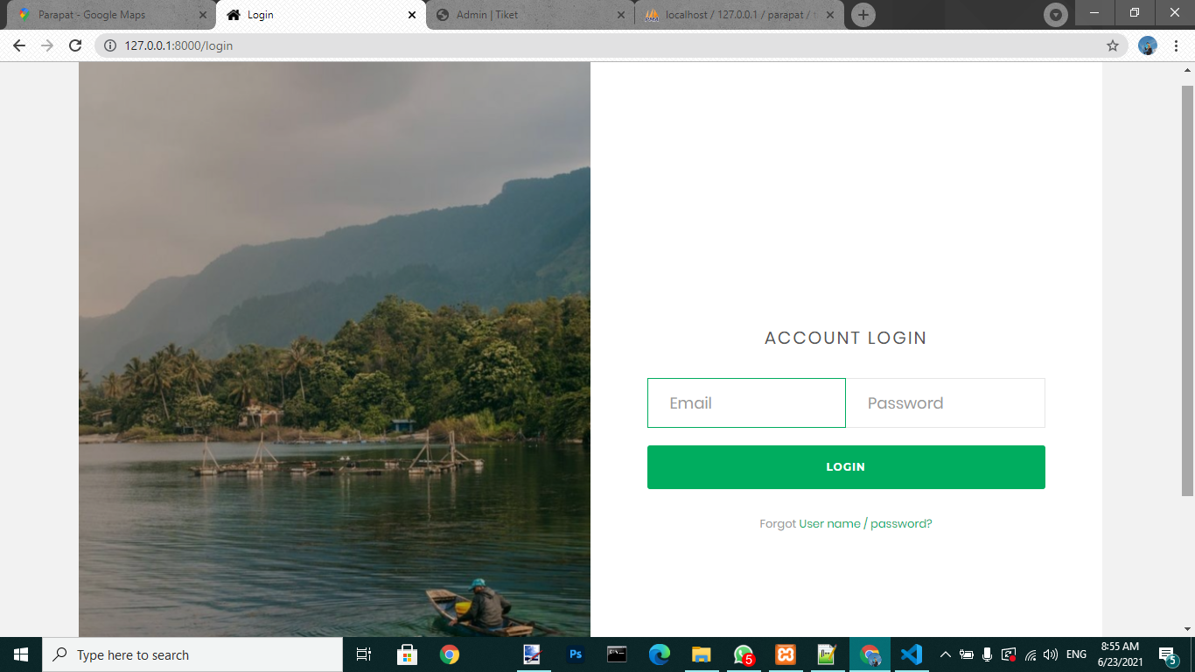
Multi Login Auth

Slide 16
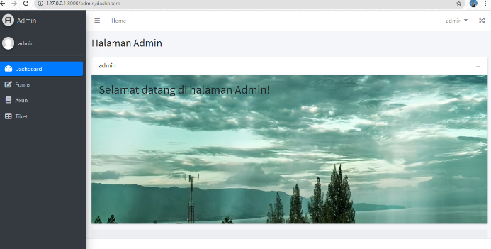

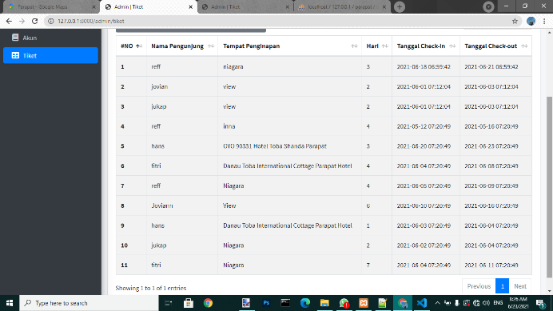
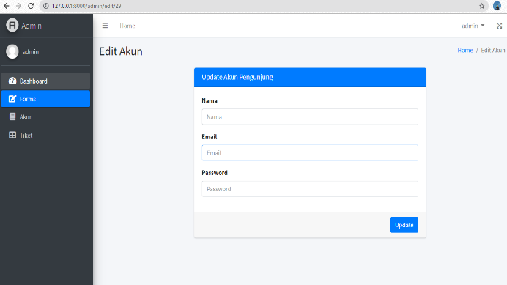
WEB ADMIN

Slide 17
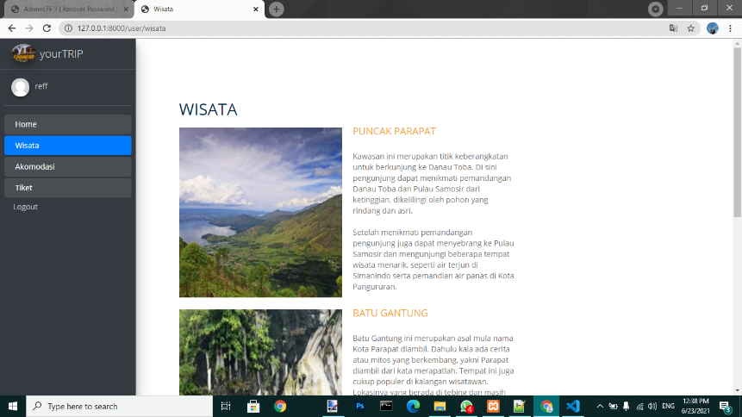
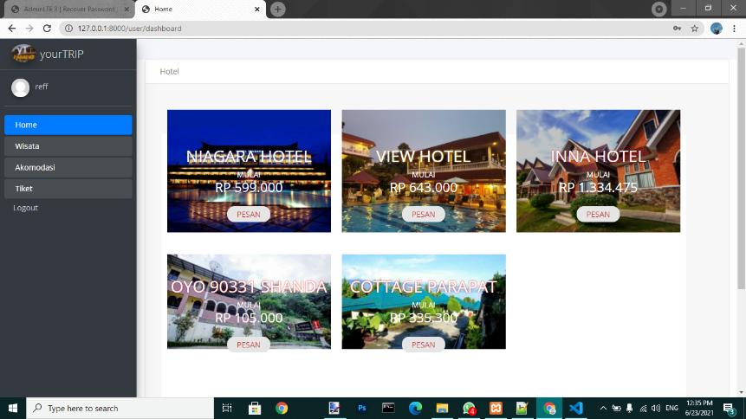
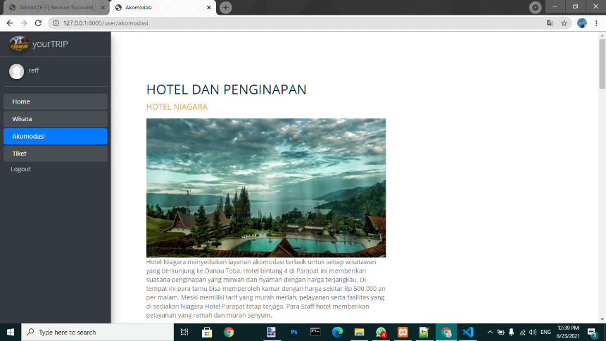
WEB USER

Slide 18
Demo

Slide 19
Thank you

